Slide 1
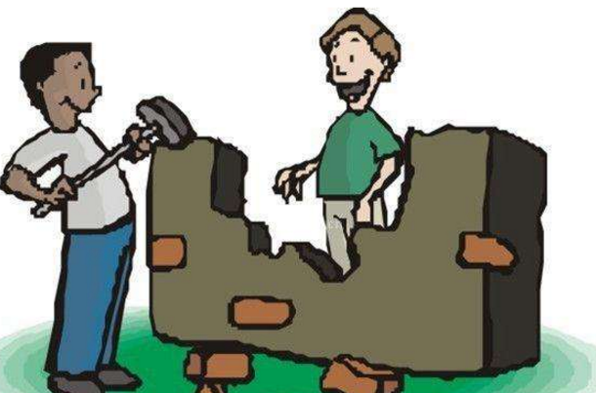
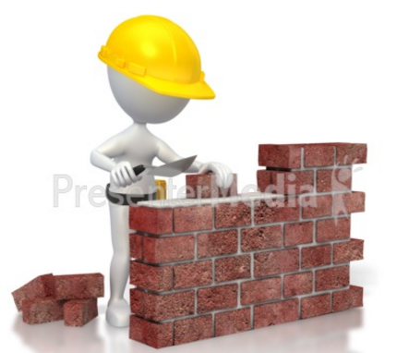

Slide 2
《以弗所书》2:
1 你们死在过犯罪恶之中，他叫你们活过来，
2 那时，你们在其中行事为人，随从今世的风俗，顺服空中掌权者的首领，就是现今在悖逆之子心中运行的邪灵。
3 我们从前也都在他们中间，放纵肉体的私欲，随着肉体和心中所喜好的去行，本为可怒之子，和别人一样。
4 然而神既有丰富的怜悯。因他爱我们的大爱，

Slide 3
5 当我们死在过犯中的时候，便叫我们与基督一同活过来。
6 他又叫我们与基督耶稣一同复活，一同坐在天上，
7 要将他极丰富的恩典，就是他在基督耶稣里向我们所施的恩慈，显明给后来的世代看。
8 你们得救是本乎恩，也因着信，这并不是出于自己，乃是神所赐的。
9 也不是出于行为，免得有人自夸。

Slide 4
10 我们原是他的工作，在基督耶稣里造成的，为要叫我们行善，就是神所预备叫我们行的。
11 所以，你们应当记念，你们从前按肉体是外邦人，是称为没受割礼的，这名原是那些凭人手在肉身上称为受割礼之人所起的。
12 那时你们与基督无关，在以色列国民以外，在所应许的诸约上是局外人。并且活在世上没有指望，没有神。
13 你们从前远离神的人，如今却在基督耶稣里，靠着他的血，已经得亲近了。

Slide 5
14 因他使我们和睦，将两下合而为一，拆毁了中间隔断的墙。
15 而且以自己的身体废掉冤仇，就是那记在律法上的规条。为要将两下借着自己造成一个新人，如此便成就了和睦。
16 既在十字架上灭了冤仇，便借这十字架，使两下归为一体，与神和好了。
17 并且来传和平的福音给你们远处的人，也给那近处的人。
18 因为我们两下借着他被一个圣灵所感得以进到父面前。

Slide 6
19 这样，你们不再作外人和客旅，是与圣徒同国，是神家里的人了。
20 并且被建造在使徒和先知的根基上，有基督耶稣自己为房角石。
21 各房靠他联络得合式，渐渐成为主的圣殿。
22 你们也靠他同被建造，成为神借着圣灵居住的所在。
（完）

Slide 7
《以弗所书》2:
12 那时你们与基督无关，在以色列国民以外，在所应许的诸约上是局外人。并且活在世上没有指望，没有神。
13 你们从前远离神的人，如今却在基督耶稣里，靠着他的血，已经得亲近了。
14 因他使我们和睦，将两下合而为一，拆毁了中间隔断的墙。

Slide 8
拆毁与建造 弗2:14、22 14 因他使我们和睦，将两下合而为一，拆毁了中间隔断的墙。 22 你们也靠他同被建造成为神借着圣灵居住的所在。

Slide 9
《诗篇》84:
1 万军之耶和华啊，你的居所何等可爱！
2 我羡慕渴想耶和华的院宇，我的心肠、我的肉体向永生神欢呼。
3 万军之耶和华，我的王、我的神啊，在你祭坛那里，麻雀为自己找着房屋。燕子为自己找着抱雏之窝。
4 如此住在你殿中的，便为有福。我们仍要赞美你。

Slide 10
一、拆毁：
1）随波逐流：
弗2:2 那时，你们在其中行事为人，随从今世的风俗，顺服空中掌权者的首领，就是现今在悖逆之子心中运行的邪灵。

Slide 11
一、拆毁（续）：
2）随从己欲：
弗2:3 我们从前也都在他们中间，放纵肉体的私欲，随着肉体和心中所喜好的去行，本为可怒之子，和别人一样。
士21:25 那时，以色列中没有王，各人任意而行。 every man did that which was right in his own eyes.

Slide 12
一、拆毁（续）：
3）不认识神：
弗2:12 那时你们与基督无关，在以色列国民以外，在所应许的诸约上是局外人。并且活在世上没有指望，没有神。
弗2:15 而且以自己的身体废掉冤仇，就是那记在律法上的规条。为要将两下借着自己造成一个新人，如此便成就了和睦。

Slide 13
一、拆毁（续）：
弗2:15 而且以自己的身体废掉冤仇，就是那记在律法上的规条。为要将两下借着自己造成一个新人，如此便成就了和睦。
16 既在十字架上灭了冤仇，便借这十字架，使两下归为一体，与神和好了。

Slide 14
《何西阿书》6:1-2
1 来吧，我们归向耶和华。他撕裂我们，也必医治。他打伤我们，也必缠裹。
2 过两天他必使我们苏醒，第三天他必使我们兴起，我们就在他面前得以存活。

Slide 15
二、建造：
1）与神和好：
弗2:4 然而神既有丰富的怜悯。因他爱我们的大爱，5 当我们死在过犯中的时候，便叫我们与基督一同活过来。6 他又叫我们与基督耶稣一同复活，一同坐在天上，

Slide 16
二、建造（续）：
2）同被建造：
弗2:20 并且被建造在使徒和先知的根基上，有基督耶稣自己为房角石。
21 各房靠他联络得合式，渐渐成为主的圣殿。
22 你们也靠他同被建造，成为神借着圣灵居住的所在。

Slide 17
二、建造（续）：
3）多行善事：
弗2:10 我们原是他的工作，在基督耶稣里造成的，为要叫我们行善，就是神所预备叫我们行的。

Slide 18
《约伯记》1:
1乌斯地有一个人名叫约伯，那人完全正直，敬畏神，远离恶事。
8耶和华问撒但说：你曾用心察看我的仆人约伯没有？地上再没有人像他完全正直，敬畏神，远离恶事。

Slide 19
二、建造（续）：
弗2:8 你们得救是本乎恩，也因着信，这并不是出于自己，乃是神所赐的。9 也不是出于行为，免得有人自夸。10 我们原是他的工作，在基督耶稣里造成的，为要叫我们行善，就是神所预备叫我们行的。
【吕】因为我们乃是他所造之物，是在基督耶稣里被创造，为行善事、就是上帝早已豫备好了、使我们行于其中的。

Slide 20
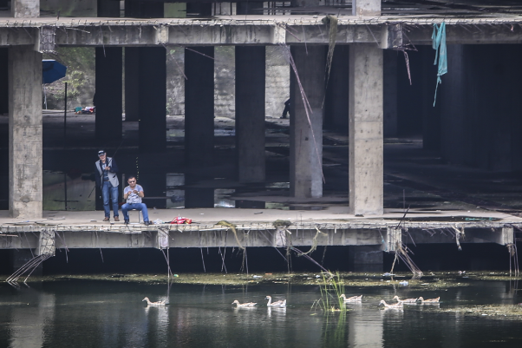
烂尾楼

Slide 21
《哥林多前书》3:
13 各人的工程必然显露。因为那日子要将它表明出来，有火发现。这火要试验各人的工程怎样。14人在那根基上所建造的工程，若存得住，他就要得赏赐。15人的工程若被烧了，他就要受亏损。自己却要得救。虽然得救乃像从火里经过的一样。
12若有人用金，银，宝石，草木，禾楷，在这根基上建造。

Slide 22
二、建造（续）：
神建造我们的心意：
21 各房靠他联络得合式，渐渐成为主的圣殿。
22 你们也靠他同被建造，成为神借着圣灵居住的所在。

Slide 23
一、拆毁：
1）随波逐流：
2）随从己欲：
3）不认识神：
二、建造：
1）与神和好：
3）同被建造：
3）多行善事：

